Slide 1
二手物品发布平台
学号：1552179
姓名：任思宇

Slide 2
项目功能
1
数据库类型、编程语言、技术框架
2
数据库表结构
3
目录
数据库连接方式
4
数据库中的数据如何与web交互
5
项目遇到的困难
6

Slide 3
项目功能
用户可以进行注册、登录进入系统。进入系统之后，用户可以浏览、查找自己喜欢的二手物品，查看物品详情，与卖家进行交流。用户也可以发布自己的二手物品，供他人选择。用户可以在用户个人中心查看自己收藏的物品，暂时关闭/开启、撤销自己发布的物品，修改自己的个人资料等等。
管理员负责管理系统秩序，可以对出现的不良评论或者违禁物品进行删除。

Slide 4
数据库类型、编程语言、框架
数据库类型：Mysql数据库
编程语言：Python
框架:Flask

Slide 5
数据库表结构
用户表:用户ID,用户名，加密处理后的密码，邮箱，是否具有管理员权限
物品表：物品ID，物品名称，物品详细描述，物品价格，物品图片URL，物品发布者ID，物品发布时间，物品交易是否被关闭
评论表：评论ID，评论内容，评论发布者ID，评论所属物品ID，评论发布时间
用户喜好表：ID，用户ID，物品ID

Slide 6
数据库连接方式
数据库连接利用了flask框架的flask_sqlalchemy插件，mysql驱动使用的是Python语言针对mysql数据库的pymysql。通过在项目的config文件中指定数据库的详细URL便可以进行数据库的连接。

Slide 7
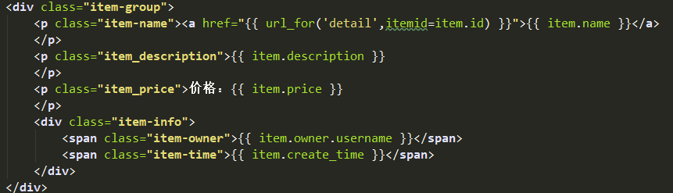
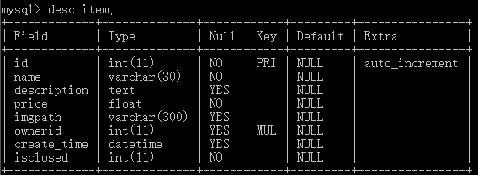
数据库中的数据如何与Web交互
Flask框架的jinja2引擎允许使用{{ }}和{% %}的形式实现传递变量和实现循环、条件语句。
例如，在WEB首页展示所有发布的二手物品，需要传递所有二手物品的信息：
图1中的items是视图函数中传递的变量,图2中使用类似Python的访问对象属性的方式访问item的各个属性。Item变量的各个属性和数据库表(图3)中的列一一对应。

Slide 8
遇到的困难
在实现本系统时遇到的困难主要体现在两个方面，一是系统的前端页面的设计，二是怎样快捷方便地得到一对多关系。
系统前端页面的设计困难的解决是通过参考著名的前端框架Bootstrap实现的。Bootstrap框架提供了许多精美的组建、布局，还开放了源代码供参考。在此基础上我还加入了一些利用javascrip代码实现的美化效果，使得前端设计更加美观。
实体一对多关系的解决得益于flask框架的relationship函数，能够在不创建实体表的情况下，通过反向引用获取到用户发布的所有评论和某个物品下的所有评论。

Slide 9
谢谢！
学号：1552179
姓名：任思宇

